Slide 1
أسس القياس في العلوم الاجتماعية

Slide 2
من أصعب المواقف التي يواجهها الطالب أو الباحث عند إعداد بحثه هو كيفية قياس متغيرات دراسته بطريقة صحيحة وسليمة .
وتنبع صعوبة هذا الموقف من النتائج المهمة التي تترتب علي عملية القياس والتي من اهمها مدي صدق النتائج التي توصل اليها الباحث .
إذ أن عدم صحة وسلامة النتائج بلا قيمة . ولايعدو أن يكون مضيعة للوقت والجهد والمال سواء للباحث أو المستفيد من هذا البحث.

Slide 3
تعريف القياس
القياس عبارة عن تحديد أرقام مرتبطة بخصائص الأفراد او الأشياء ،أو الأحداث طبقا لقواعد محددة.
وهنالك اختلاف بين المقياس والمتغير
المقياس: هو الأداة التي تستخدم لقياس المفهوم او المتغير .
المتغير : يقصد بالمتغير تلك الصفة أو السمة التي تأخذ قيما مختلفة لأفراد مختلفين أو جماعات مختلفة

Slide 4
التعريف الإجرائي:
لتحقيق أهداف الدراسة لابد من تحديد متغيراتها والعمل علي قياس هذه المتغيرات بدقة وتسمي العمليات المستخدمة لقياس الظاهرة أو المتغير محل الدراسة التعريف الإجرائي.
فإذا كان السؤال المهم الذي يواجه الباحث المبتدئ هو: كيف يختار موضوع بحثه فإن السؤال الذي يليه

Slide 5
في درجة الاهمية هو: كيف يجب أن يتم قياس المتغيرات محل الدراسة ؟
وللإجابة علي هذا السؤال لابد من تعريف جميع جميع المتغيرات إجرائيا .إذا كل متغير يجب أن يعرف إجرائيا وذلك بأن تحدد الطريقة التي تصف كيف وبأي وسيلة يمكن قياسه،(المؤشرات) أي كيف يمكن أن يقاس المتغير كي تعطي لشخص ما درجة عالية وآخر متوسطة وثالث درجة منخفضة.
ولإلقاء مزيدا من الضوء علي التعريفات الإجرائية نستعرض بعضا منها فيما يلي:

Slide 6
1- هي التمثيل المحدد للمفاهيم النظرية المجردة.
2- هي الطريقة التي تحدد الأرقام والتصنيفات للمتغير.
3- هي الخطوات أو الإجراءات التي يتبعها الباحث للحصول علي مقياس.

Slide 7
مستويات القياس
هناك أربعة مستويات للقياس لا يكاد يخلو أي بحث ميداني في العلوم الإدارية من وجود وأحد او أكثر منها ويمكن تحديدها بالاتي:
الأسمى
الترتيبي
الفئوي
النسبي

Slide 8
المقياس الأسمى
يعتمد علي عملية تصنيف الأشياء في مجموعات متشابهة تحمل نفس الخصائص ولتحديد وتعريف هذه المجموعات تعطي أسماء وارقاما تمييزية عادة ما يطلق عليها مقياسا . ومن الأمثلة علي هذا النوع من القياس الجنس أو الحالة الاجتماعية أو التخصص أو المنطقة الجغرافية.
وأنسب الأساليب الإحصائية لتحليل المقياس الاسمي هو المنوال أو النسب المئوية .

Slide 9
المقياس الرتبي
يتميز المقياس الرتبي عن المقياس الأسمى في كونه بالإضافة الي تمييزه بين المجموعات أو الأشياء يحاول ترتيبها تصاعديا أو تنازليا . فيتحقق المقياس الرتبي عندما نستطيع أن نرتب مجموعة من الأشياء بصورة تصاعدية من أسفل الي أعلي أو العكس. ومثال ذلك التقدير الاكاديمي أ،ب،ج،د. يمكن استخدام المنوال أو الوسيط أو الاختبارات اللامعملية

Slide 10
المقياس الفئوي
يعد المقياس الفئوي أفضل من الرتبي لأنه يحدد بشكل دقيق مقدار الفرق بين الفئات وبالتالي فإنه عند القول إن 2أكبر من 1 ‘و3أكبر من 2 فإن ذلك لا يعني فقط أن قيمة 3 أكبر من قيمة 2 ‘ بل أن الفرق بين 2و3 هو نفس الفرق بين 1و2. من هنا أطلق علي هذا أسم فئوي لأن فئاته متساوية تماما.
مقياس الحرارة يعتبر مقياسا فئويا . يتميز هذا المقياس بأن قيمة الصفر فيه افتراضية.
والأساليب الإحصائية المستخدمة في هذا المقياس مقياس النزعة المركزية والتشتت .

Slide 11
المقياس النسبي
يختلف المقياس النسبي عن الفئوي في كون الصفر في هذا المقياس حقيقيا وليس افتراضي كما الحال في المقياس الفئوي. هذا يعني أن قيمة الصفر تعني غياب الصفة المقاسة او عدم وجودها اطلاقا .فعند سؤال الموظف عن عدد الدورات التدريبية
التي التحق بها فإن إجابته بصفر تعني أنه لم يلتحق إطلاقا بدورة تدريبية من قبل. وعلي هذا الأساس فإنه يمكن استخدام جميع العمليات الحسابية مع هذا المقياس من جمع وطرح وضرب وقسمة ومن أمثلة هذا المقياس: العمر ، المسافة ، الوقت ، الطول..

Slide 12
ما الفرق بين الاتجاهات والميول؟؟؟؟؟؟؟؟؟؟؟؟

Slide 13
تعريف الاتجاه
هو ” شعور الفرد العام الثابت نسبياً الذي يحدد استجاباته نحو موضوع معين أو قضية معينة من حيث القبول أو الرفض ، التأييد أو المعارضة ، المحاباة أو المجافاة ، فالاتجاه إما إيجابي أو سلبي ”
الاتجاهات الإيجابية مثل : استخدام شبكة التواصل الاجتماعي أو الانترنت، تقليل الاستماع إلى الأخبار.....إلخ .
الاتجاهات السلبية مثل : الإدمان على الانترنت ، الإشاعة، الغش في الامتحانات.................إلخ

Slide 14
ما خصائص الاتجاه ؟؟؟
1- وجود موضوع ينصب عليه الاتجاه ( مثل .......)
2- الاتجاه يحمل حكماً أو تقييماً (كيف ؟).
3- الاتجاه ثابت نسبياً ( وضح ؟) .
4- الاتجاه ينبئ بالسلوك (مثال ؟) .

Slide 15
تعريف الميل
هو ” كل ما يهتم به الأفراد ويفضلونه من أشياء، وما يقومون به من أعمال ونشاطات محببة إليهم يشعرون من خلالها بقدر كبير من الحب والارتياح ، مثل : الهوايات، النشاطات الرياضية ....................إلخ ” .

Slide 16
وفي هذا المقياس يقدم للمفحوصين عدة عبارات تتصل بموضوع الاتجاه، وأمام كل عبارة عدد من بدائل الاستجابة، ومطلوب من المفحوص أن يضع علامة (إشارة) أمام البديل الذي يختاره ،

Slide 17
ما الفرق بين العبارات الموجبة والعبارات السالبة؟؟
العبارات الموجبة
هي عبارات تحتوي على تفضيل لموضوع الاتجاه حيث تعكس العبارات الموجبة استحساناً من المفحوص لموضوع الاتجاه مثال : أشعر بالسعادة عندما يخبرنا المعلم أنه سيختبرنا غداً في المادة حتى لو كنت غير مستعد للاختبار
العبارات السالبة
هي عبارات تحتوي على رفض لموضوع الاتجاه حيث تعكس العبارات السالبة عدم استحسان من المفحوص لنفس موضوع الاتجاه مثال : أكره الاختبارات حتى لو كنت أحصل فيها على درجات عالية

Slide 18
الترميز في مقياس ليكرت
المقياس الخماسي
يتم تحويل استجابة المفحوص على كل عبارة من عبارات المقياس إلى أوزان تقديرية ، العبارات الموجبة (5-4-3-2-1)
المقياس الثلاثي
يتم تحويل استجابة المفحوص على كل عبارة من عبارات المقياس إلى أوزان تقديرية ، العبارات الموجبة (3-2-1)
تطبيق المعادلة
الدرجة الكلية أو العظمى=
عدد عبارات المقياس × عدد الاستجابات
العبارات السالبة (1-2-3-4-5 )
العبارات السالبة (1-2-3)

Slide 19
مزايا مقياس ليكرت
1- يتمتع مقياس ليكرت بسهولة تصميمه وتفسيره.
2- لا يستغرق وقتاً طويلاً لإجرائه
3- يتمتع بدرجة عالية من المرونة .
4- يتمتع بالقدرة علي المفاهيم المتعددة الابعاد.
5- يمكن التعامل مع مقياس ليكرت علي انه مقياس فئوي.

Slide 20
محددات(سلبيات) مقياس الاتجاه (ليكرت)
1
يميل بعض المبحوثين لاختيار نوع معين من الاستجابة دوماً على جميع العبارات مثل : معارض بشدة.
2
يتجه بعض المبحوثين إلى إعطاء إجابات لا تعبر عن مشاعرهم الحقيقية حيث يميلون إلى الموافقة على العبارات التي تنضوي على مواقف اجتماعية مرغوب فيها أي تزييف الإجابات .
3
قد لا يأخذها البعض بصورة جدية فيجيبون عنها بشكل عشوائي وغير دقيق لا يعبر عن اتجاهاتهم الفعلية .

Slide 21
مقياس الميول
يختص هذا النوع من المقياس بقياس الميول ، وتستخدم درجاته لغرض معرفة ميول الأفراد، وتوجد العديد من الصور لهذا المقياس .

Slide 22
أنواع الميول التي يقيسها المقياس
أنواع الميول
الموسيقية
الرياضية
العلمية
الاجتماعية
الأدبية
الفنية

Slide 23
صور تصميم مقاييس الميول
تصميم المقياس بطريقة مشابهة لطريقة ليكرت في الاتجاه
تصميم المقياس على شكل استبانة

Slide 24
خصائص مقياس الميول المشابه في تصميمه لطريقة ليكرت
يحتوي المقياس على عبارات موجبة
عدد العبارات كبير جداً قد يصل إلى (100) عبارة
تدرج الإجابات ( إما ثنائية أو ثلاثية أو خماسية*)
يصحح المقياس بنفس طريقة مقياس ليكرت**

Slide 25
أنواع الاستجابات (الميول والاتجاهات)
* مثال1: (قياس الميول)
الاستجابات الثنائية ( أحب- أكره ) أو ( أميل – لا أميل )
*الاستجابات الثلاثية ( أحب- لا أعلم- أكره )
*الاستجابات الخماسية ( بدرجة كبيرة جداً- بدرجة كبيرة- بدرجة متوسطة- بدرجة قليلة- بدرجة قليلة جداً ).
- مثال 2: (قياس الاتجاهات)
الاستجابات الرباعية: ممتاز ، جيد جداً، جيد ، ضعيف.
الاستجابات الرباعية: دائماً،عادة، نادراً، إطلاقا.
الاستجابات الثلاثية: راض تماماً، راض إلى حد ما، لست راض
الاستجابات الخماسية: أوافق بشدة ، أوافق ، محايد ، غير موافق ، غير موافق بشدة .
الاستجابات الخماسية: أعارض بشدة ، أوافق ، أوافق بشدة، لا أوافق، لا أعارض
**تصحيح المقياس ( الدرجة الكلية أو العظمى=
عدد عبارات المقياس ×عدد الاستجابات)

Slide 26
مقياس ليكرت
من أسهل طرائق قياس الاتجاه وأكثرها شيوعاً ، صاحب هذا المقياس هو ( ليكرت Likert ) عام 1932م ،
وتعد طريقة ليكرت من الطرق الشايعة الاستخدام في قياس الاتجاهات العلمية والبحوث التربوية والنفسية والاجتماعية ، لاختصارها الوقت والجهد . أن مقياس ليكرت يتميز بالسهولة في التصميم والتطبيق والتصحيح وارتفاع درجة ثباته وصدقه .
مقياس ليكرت هو مجموع الإجابات المحصلة حول "فقرات ليكرت". أما "فقرات ليكرت" (Likert item ) فتتألف من قسمين: الجذع (stem ) وهي جملة تحدد سلوكية ما، و"السلم" وهو مقياس يستعمل لتحديد درجة الموافقة

Slide 27
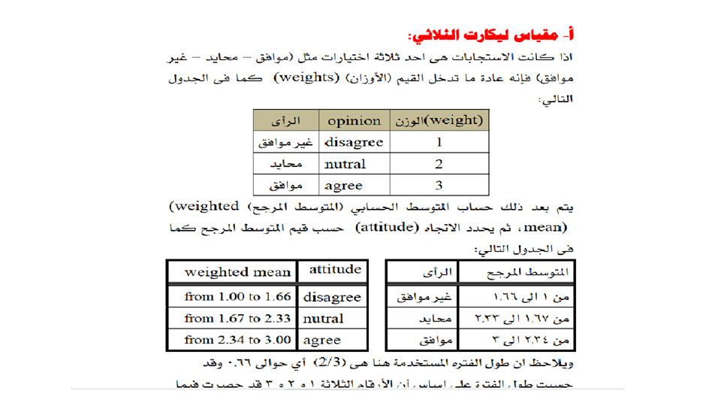

Slide 29
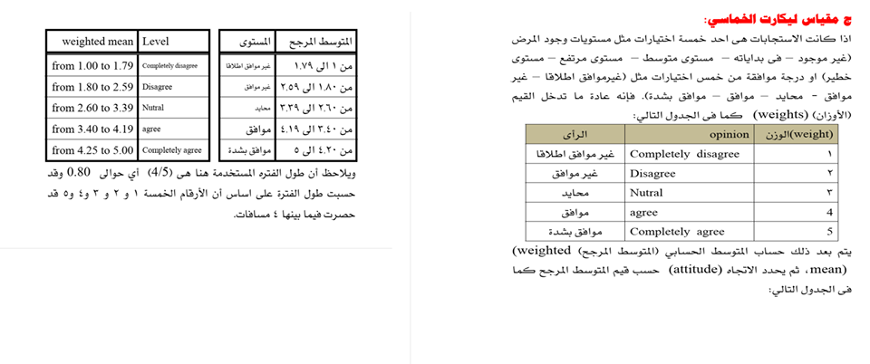

Slide 30
أما بالنسبة للانحراف المعياري ، فهو أهم مقاييس التشتت والذي يعني مدى تباعد البيانات(الاستجابات) عن بعضها البعض وعن المتوسط الحسابي، ويحسب من خلال القانون التالي: الجذر التربيعي لمجموع مربعات انحرافات القيم عن متوسطها الحسابي مقسوماً على (عدد الأفراد الكلي – 1)، أما بالنسبة لتفسير قيم الانحراف المعياري ، فكلما اقتربت قيمته من الصفر كلما قل التشتت وزاد تجانس الأفراد حول استجابتهم واتفاقهم على قيمة المتوسط الحسابي، والقاعدة العامة المستخدمة في تفسير قيمة الانحراف المعياري والتي تعتمد على فترات الثقة للمتوسط الحسابي وبناءاً على نظرية تشيبيتشيف (Chebyshev Theory) فتتلخص بالجدول التالي:

Slide 31
التفسير | فترة الثقة
68% من الاستجابات ضمن هذه الفترة | المتوسط الحسابي ( + ، -) انحراف معياري واحد
95% من الاستجابات ضمن هذه الفترة | المتوسط الحسابي ( +، -) انحرافين معياريين اثنين )
99% من الاستجابات ضمن هذه الفترة | المتوسط الحسابي ( + ، -) 3 انحرافات معيارية
هام : لا بد من استخدام كل من المتوسط الحسابي والانحراف المعياري في التفسير الوصفي للاستجابات على المقياس

Slide 32
بعض الشروط التي ينبغي مراعاتها عند إعداد وتصميم مقاييس الاتجاه بطريقة ليكرت
-التوازن بين الفقرات الإيجابية والسلبية للمقياس ، وتوزيعها بشكل عشوائي .
-عند كتابة أو صياغة عبارات المقياس ينبغي أن تكون :
• قصيرة بحيث لا تزيد على عشرين كلمة .
• لا تصاغ بالماضي .
• لا تعبر عن حقيقة أو أن تفسر على شكل حقيقة .
• تحتوي على فكرة واحدة بسيطة غير مركبة .
• مكتوبة بلغة سهلة وواضحة المعنى .
• أن تكون جملاً اعتقادية ، انفعالية ، شعورية حسب الموضوع المراد قياسه .
• تعكس تعريف الاتجاه المراد قياسه بحيث تتضمن المكونات الفرعية (المعرفية والوجدانية والسلوكية ) للاتجاه .
• استخدام بعض الكلمات بحذر شيد ( أو اعتدال ) كما في : فقط ، إطلاقاً .
- تحليل عبارات المقياس بالطرق الإحصائية المناسبة وبخاصة فيما يتعلق بالصدق والثبات

Slide 33
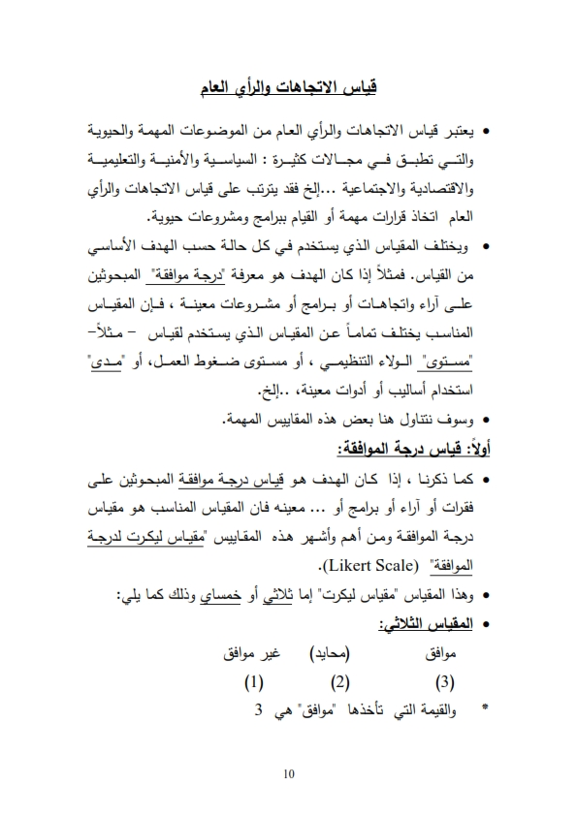

Slide 34
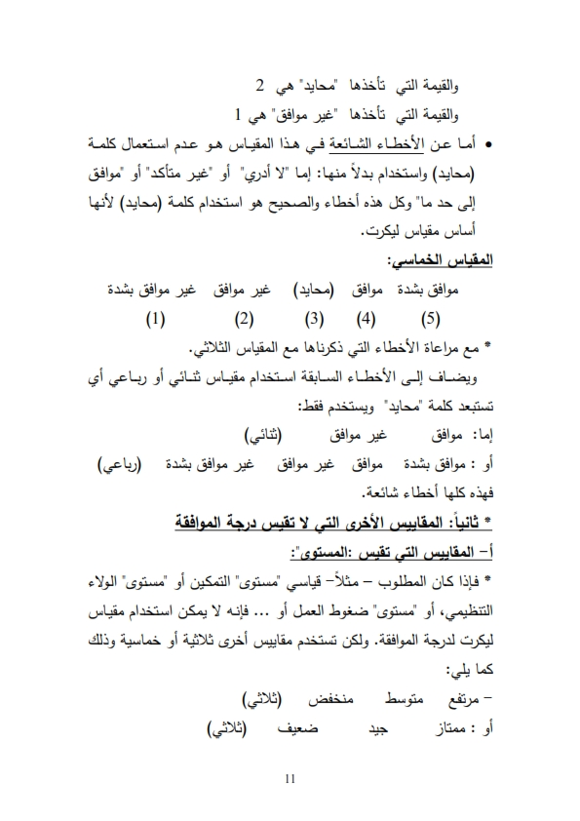

Slide 35
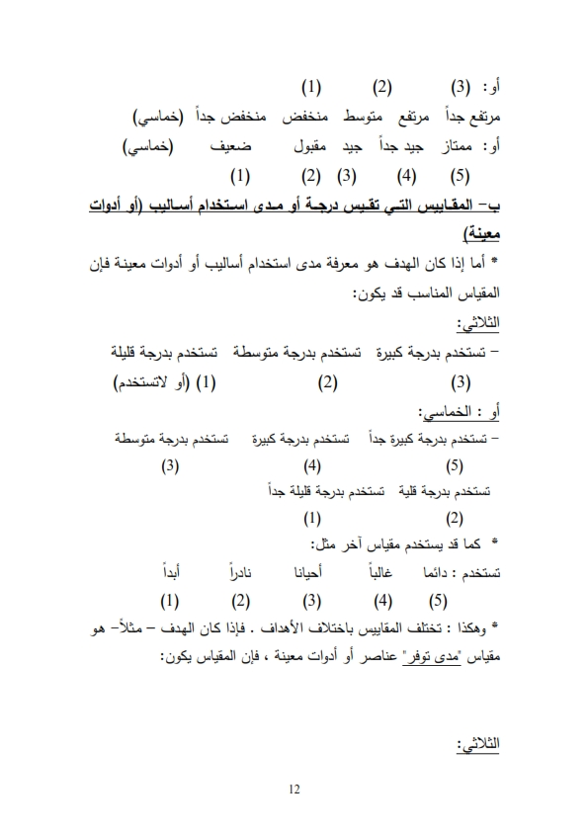

Slide 36
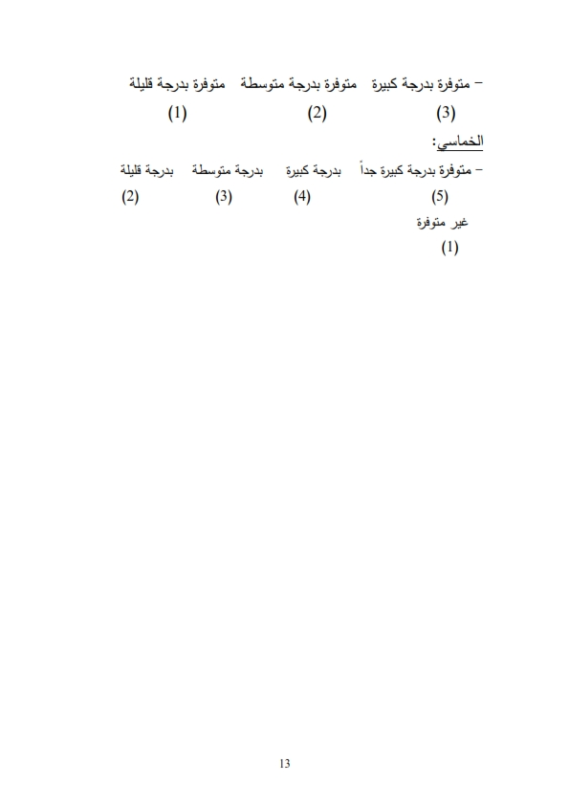

Slide 37
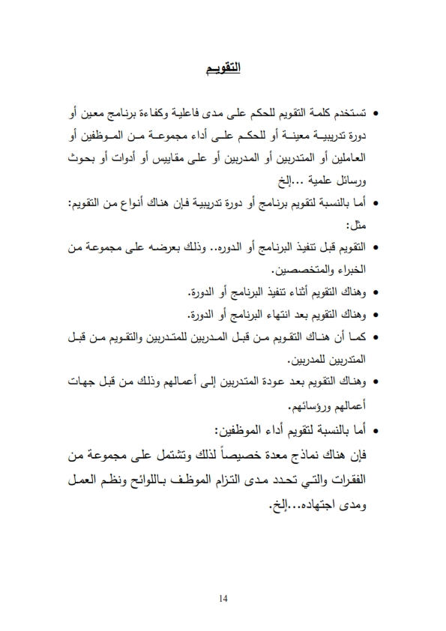

Slide 38
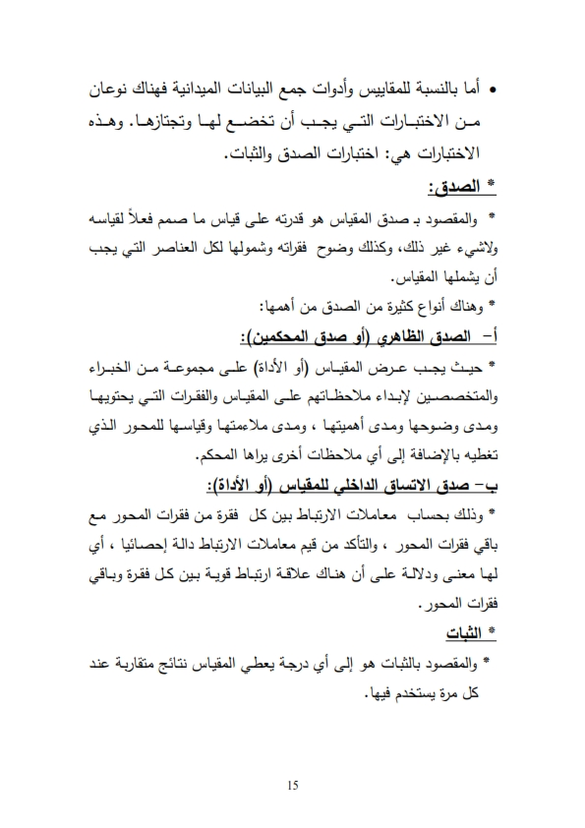

Slide 39
